Slide 1


ARMADA DE CHILE
ASIGNATURA DE INGLÉS EN LA ESCUELA NAVAL
08 de Julio, 2025
P A T R I O T I S M O
HONOR LEALTAD VALENTÍA INTEGRIDAD DEBER

Slide 2
TEMARIO
I.- Cronología
II.- Aseguramiento y Calidad de la Enseñanza
del Idioma Inglés
III.- Apoyo para cadetes descendidos en la
Asignatura
IV.- Propuesta Asignatura Inglés y Examen TAE en
la Escuela Naval
V.- Cátedra de Inglés
P A T R I O T I S M O
HONOR LEALTAD VALENTÍA INTEGRIDAD DEBER
2

Slide 3
TEMARIO
I.- Cronología
II.- Aseguramiento y Calidad de la Enseñanza
del Idioma Inglés
III.- Apoyo para cadetes descendidos en la
Asignatura
IV.- Propuesta Asignatura Inglés y Examen TAE en
la Escuela Naval
V.- Cátedra de Inglés
P A T R I O T I S M O
HONOR LEALTAD VALENTÍA INTEGRIDAD DEBER
3

Slide 4
I.- Cronología
Hasta el año 1998, la asignatura de inglés en la Escuela Naval, la impartía la Cátedra de Inglés, con profesores chilenos contratados por la Escuela.
A contar del año 1999, basado en las políticas institucionales de tener una Armada bilingüe, instructores nativos quedaron a cargo de la enseñanza del idioma inglés en la Escuela Naval.
Entre los años 1999 y 2013 se impartió la asignatura a través del instituto “Berlitz”.
A contar del año 2013 se implementa el examen TAE producto de la necesidad de tener una medición del aprendizaje del idioma inglés de los cadetes.
P A T R I O T I S M O
HONOR LEALTAD VALENTÍA INTEGRIDAD DEBER
4

Slide 5
I.- Cronología
Desde el año 2014 hasta la fecha, imparte la asignatura el instituto “International Center”. Además, se creó el cargo de “Asesor de Inglés”, dependiente directamente de la Escuela Naval.
Desde el año 2014 al 2023 el examen TAE ponderaba en el promedio final de la asignatura (60% Asignatura y 40% TAE).
El TAE también era exigido como un requisito de egreso, debiendo tener un 60%.
Desde el año 2024 el examen TAE dejó de ser parte de la asignatura o tener injerencia en el egreso.
P A T R I O T I S M O
HONOR LEALTAD VALENTÍA INTEGRIDAD DEBER
5

Slide 6
TEMARIO
I.- Cronología
II.- Aseguramiento y Calidad de la Enseñanza
del Idioma Inglés
III.- Apoyo para cadetes descendidos en la
Asignatura
IV.- Propuesta Asignatura Inglés y Examen TAE en
la Escuela Naval
V.- Cátedra de Inglés
P A T R I O T I S M O
HONOR LEALTAD VALENTÍA INTEGRIDAD DEBER
6

Slide 7
II.- Aseguramiento de la calidad de la enseñanza del idioma
inglés
Actualización de los programas de la asignatura de inglés (formato MEDOC).
Supervisión de aula.
Revisión y validación de evaluaciones globales y parciales.
Reuniones de cátedra semanales.
Evaluación docente.
Encuesta de opinión docente semestral.
Consultorías inglés.
P A T R I O T I S M O
HONOR LEALTAD VALENTÍA INTEGRIDAD DEBER
7

Slide 8
TEMARIO
I.- Cronología
II.- Aseguramiento y Calidad de la Enseñanza
del Idioma Inglés
III.- Apoyo para cadetes descendidos en la
Asignatura
IV.- Propuesta Asignatura Inglés y Examen TAE en
la Escuela Naval
V.- Cátedra de Inglés
P A T R I O T I S M O
HONOR LEALTAD VALENTÍA INTEGRIDAD DEBER
8

Slide 9
III.- Apoyo para cadetes descendidos en la asignatura
Consultorías. Los cadetes asisten de forma voluntaria.
Guías de Estudio preparadas por los profesores y que se encuentran disponibles en Moodle.
Laboratorio de inglés: software offline “English Discoveries”.
Textos y material de apoyo disponibles y actualizados en biblioteca de la Escuela Naval.
P A T R I O T I S M O
HONOR LEALTAD VALENTÍA INTEGRIDAD DEBER
9

Slide 10
TEMARIO
I.- Cronología
II.- Aseguramiento y Calidad de la Enseñanza
del Idioma Inglés
III.- Apoyo para cadetes descendidos en la
Asignatura
IV.- Propuesta Asignatura Inglés y Examen TAE en
la Escuela Naval
V.- Cátedra de Inglés
P A T R I O T I S M O
HONOR LEALTAD VALENTÍA INTEGRIDAD DEBER
10

Slide 11
IV.- Propuesta Asignatura Inglés y Examen TAE
Factor TAE:
Años 2022 y 2023 el examen TAE era parte de la asignatura.
 | 2022 | 2023 | 2024
1er Año bajo 30% TAE | 8,4% | 20,8% | 32,2%
2do Año bajo 40% TAE | 24,1% | 28,6% | 36,7%
3er Año bajo 50% TAE | 29,0% | 45,3% | 42,4%
4to Año bajo 60% TAE | 27,0% | 37,8% | 52,8%
P A T R I O T I S M O
HONOR LEALTAD VALENTÍA INTEGRIDAD DEBER
11

Slide 12
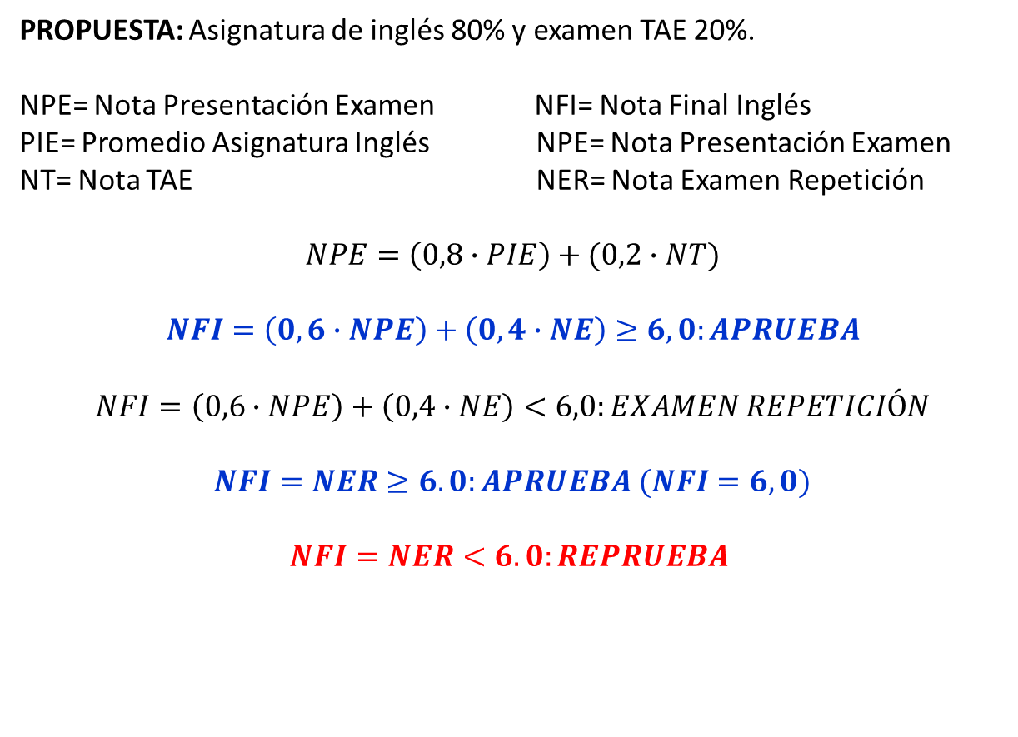
IV.- Propuesta Asignatura Inglés y Examen TAE
PROPUESTA: Asignatura de inglés 80% y examen TAE 20%.
NPE= Nota Presentación Examen NFI= Nota Final Inglés
PIE= Promedio Asignatura Inglés NPE= Nota Presentación Examen
NT= Nota TAE NER= Nota Examen Repetición
$$NPE=\left(0,8∙PIE\right)+(0,2∙NT)$$
$$NFI=\left(0,6∙NPE\right)+\left(0,4∙NE\right)≥6,0:APRUEBA$$
$$NFI=\left(0,6∙NPE\right)+\left(0,4∙NE\right)<6,0:EXAMEN REPETICIÓN$$
$$NFI=NER≥6.0:APRUEBA (NFI=6,0)$$
$$NFI=NER<6.0:REPRUEBA$$
P A T R I O T I S M O
HONOR LEALTAD VALENTÍA INTEGRIDAD DEBER
12

Slide 13
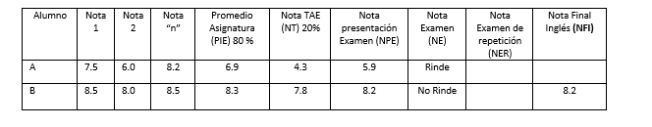
IV.- Propuesta Asignatura Inglés y Examen TAE
Ejemplo:
P A T R I O T I S M O
HONOR LEALTAD VALENTÍA INTEGRIDAD DEBER
13

Slide 14
IV.- Propuesta Asignatura Inglés y Examen TAE
El examen TAE de cada recluta será el punto de partida para definir lo que debería avanzar por año de acuerdo a la tabla por elaborar.
Referencia: TAE inicio 35 a 39% + 480 hrs de clases = TAE 60%
*Fuente: Defense Language Institute, English Language Center, Lackland, Air Force Base, Texas.
El cadete será informado de lo que se espera sea su avance anual y logro al final de su formación. De no ser así, no podrá egresar y repetirá 4to Año.
P A T R I O T I S M O
HONOR LEALTAD VALENTÍA INTEGRIDAD DEBER
14

Slide 15
TEMARIO
I.- Cronología
II.- Aseguramiento y Calidad de la Enseñanza
del Idioma Inglés
III.- Apoyo para cadetes descendidos en la
Asignatura
IV.- Propuesta Asignatura Inglés y Examen TAE en
la Escuela Naval
V.- Cátedra de Inglés
P A T R I O T I S M O
HONOR LEALTAD VALENTÍA INTEGRIDAD DEBER
15

Slide 16
V.- Cátedra de Inglés
Profesores chilenos externos:
Profesión Pedagogía en Inglés.
Dominio idioma inglés.
Instructores nativos externos:
Calificados/acreditados para enseñar inglés.
Aporte socio-cultural de su país de origen.
P A T R I O T I S M O
HONOR LEALTAD VALENTÍA INTEGRIDAD DEBER
16

Slide 17
V.- Cátedra de Inglés
Profesores civiles contratados por la Armada:
Profesión Pedagogía en Inglés.
Dominio idioma inglés.
Identificación institucional.
P A T R I O T I S M O
HONOR LEALTAD VALENTÍA INTEGRIDAD DEBER
17

Slide 18
V.- Cátedra de Inglés
Valores:
Modalidad de contrato como Profesor Civil dependiente DIREDUCARM:
Sin grado académico y sin trienios: (valor hora $ 41.600)
Jornada completa 36 hrs: $ 1.535.327
Con diplomado y sin trienios: (valor hora $ 44.800)
Jornada completa 36 hrs: $ 1.650.527
Con Magister y sin trienios: (valor hora $ 49.600)
Jornada completa 36 hrs: $ 1.823.327
P A T R I O T I S M O
HONOR LEALTAD VALENTÍA INTEGRIDAD DEBER
18

Slide 19
V.- Cátedra de Inglés
Valores Instituto Externo:
International Center $145.692.000 al año:
10 cuotas de $14.569.200 (febrero a noviembre) años 2025 y 2026 según contrato vigente.
P A T R I O T I S M O
HONOR LEALTAD VALENTÍA INTEGRIDAD DEBER
19

Slide 20
Conclusiones:
La enseñanza de inglés en la Escuela Naval obedece a un proceso, en el cual se ha trabajado para mantener un buen nivel de enseñanza, asegurando la calidad con diferentes controles y el apoyo a los cadetes que se encuentran más descendidos y aquellos con interés por aprender más de lo que queda solamente en el aula.
Con la eliminación del TAE como herramienta de medición, los alumnos no deben progresar mayormente, cumpliendo solamente lo que corresponde a su nivel
P A T R I O T I S M O
HONOR LEALTAD VALENTÍA INTEGRIDAD DEBER
20

Slide 21
Conclusiones:
Se sugiere retomar el TAE como herramienta de evaluación dentro de la asignatura, a la vez de desarrollar una tabla en la que se pueda exigir un progreso razonable basado en las horas de enseñanza y el punto inicial del alumno.
El modelo de enseñanza actual resulta más barato para la institución además de entregar otras ventajas, mientras que volver a un sistema como el antiguo también presenta ciertos elementos positivos.
P A T R I O T I S M O
HONOR LEALTAD VALENTÍA INTEGRIDAD DEBER
21

Slide 22
ARMADA DE CHILE
ASIGNATURA DE INGLÉS EN LA ESCUELA NAVAL
08 de Julio, 2025
P A T R I O T I S M O
HONOR LEALTAD VALENTÍA INTEGRIDAD DEBER

